Slide 1
Klassinen dynamiikka:
Luento 1
Martikainen Jani-Petri

Slide 2
Kieli yms.
Luennoin suomeksi, mutta osa kalvoista voi olla englanniksi
Käytän osin olemassa olevaa materiaalia ja joskus mukana voi olla myös englanninkielistä materiaalia.
Omat muistiinpanoni myös jaan.

Slide 3

Oppimistavoitteet tänään
Kurssin rakenne
Kerrataan Newtonin lait ja säilymislait

Slide 4
Käytännön asioita
Materiaali yms. MyCourses-sivulla
Assistentit: Ella Paasio (ella.paasio@aalto.fi) ja Aapo Kössi (aapo.kossi.nurmi@aalto.fi)
Laskareiden dedis seuravan viikon keskiviikon luentoon mennessä 12:15. Paitsi ensi viikolla to 4.5 12:15
Maanantain 0815 ryhmä -> 0830 aloitus? Ok?

Slide 5

Käytännön asioita
Kuka sinä
olet?
Poll

Slide 6
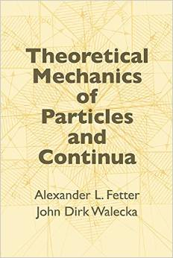
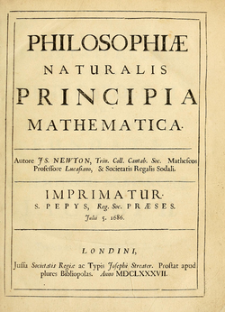
Käytännön asioita
Jani-Petri.Martikainen@aalto.fi (N201b
5op, 4 h luentoa and 2 h laskareita (5kpl)
Palauta laskarit yhdellä pdf-tiedostolla MC:ssa ennen seuraavan viikon laskareita.
Book(s): Fetter & Walecka: “ Theoretical mechanics of particles and Continua”
Monia muita…erityisesti suhteellisuusteoriaa ei F&W:ssä
Keskeiset asiat myös kalvoissa ja luentomuistiinpanoissa

Slide 7
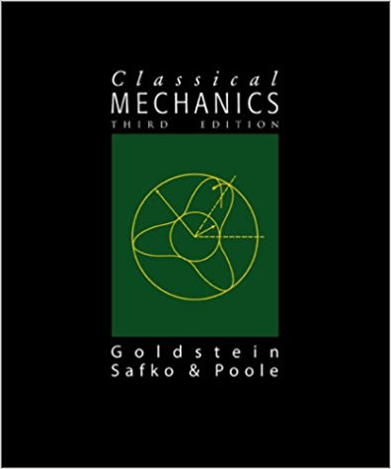
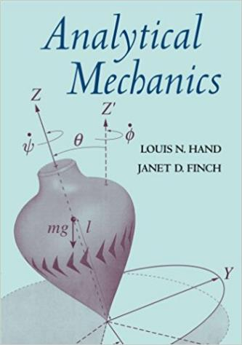
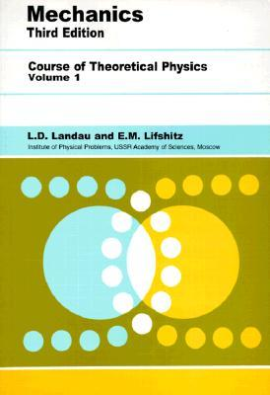
Käytännön asioita: muita kirjoja
Voivat auttaa…lisäksi Classical mechanics :Douglas Gregory (e-book)
sisältää osin samoja asioita. Goldsteinissa suhteellisuusteoriaa esim.

Slide 8

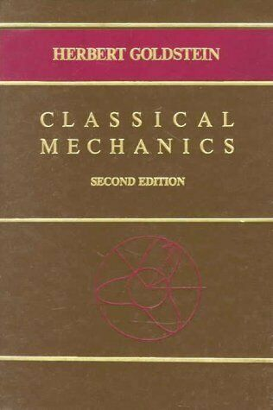


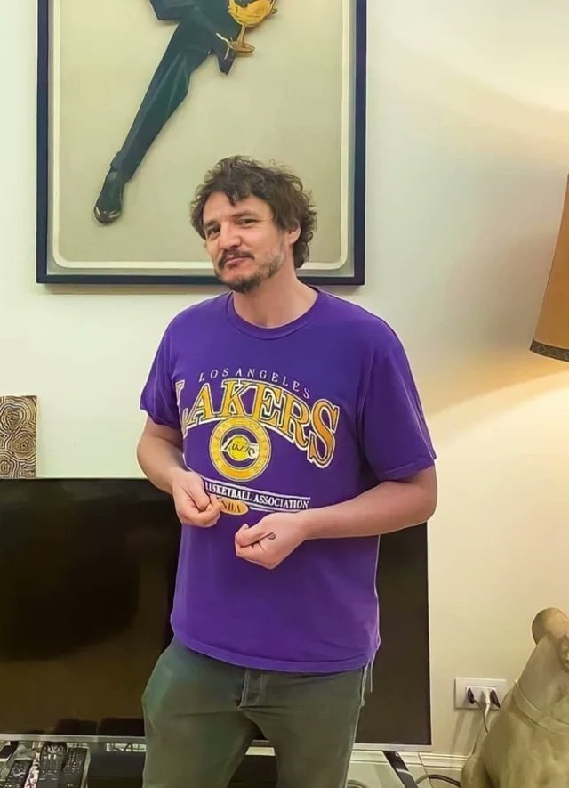
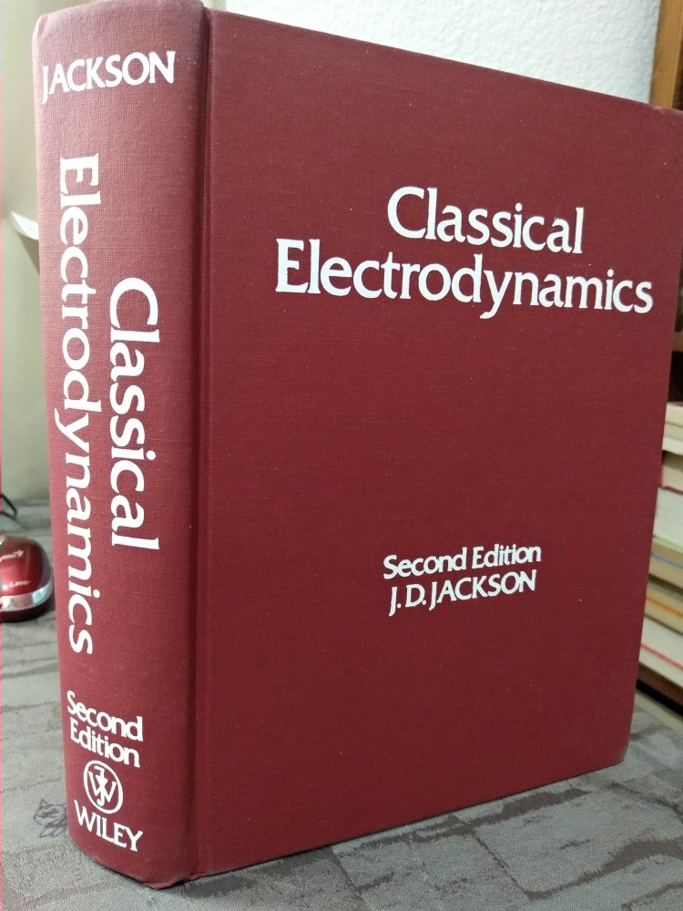
Käytännön asioita

Slide 9
Käytännön asioita
Lopputentti 8.6.2023 13 -16
Pisteytys ehdotus (?):
  Kokeesta 4x6=24 pistettä korkeintaan
  Laskareista 16 pistettä korkeintaan (40%)
Läpimenoraja jossain 50% nurkilla

Slide 10

Lähetä sähköpostia, kysy MC:ssa, jää luennon jälkeen juttelemaan…

Slide 11
Sisällys: noin suunnilleen
Viikko: kertausta, lämmittelyä klassisesta mekaniikasta
Viikko: Lagrangen dynamiikkaa
Viikko: Variaatiolaskentaa, Hamiltonin periaate
Viikko: Hamiltonin dynamiikka
Viikko: Suppeampi suhteellisuusteoria
Viikko (ei enää laskareita tältä viikolta)
  Suhteellisuusteoriaa lisää, kentät ja hiukkaset yhdessä
  kertaus

Slide 12
Sisällys: filosofia
Olet jo oppinut Newtonin lait
Formuloimme vaihtoehtoisia ja helpompia tapoja käsitellä dynaamisia ongelmia
Laskut helpompia: vähemmän vektoreita, luonnolliset koordinaatiston valinnat, symmetrioiden rooli selkeämpi
Yleistyvät luontevammin kenttäteorioihin ja kvanttimekaniikkaan
Miten suhteellisuusteoria muuttaa kokonaiskuvaa?
Sama työkalupakki kaikelle fysiikalle
Klassista dynamiikkaa “done right”

Slide 13

It is awesome!

Slide 14
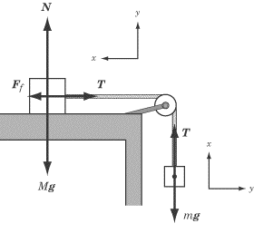
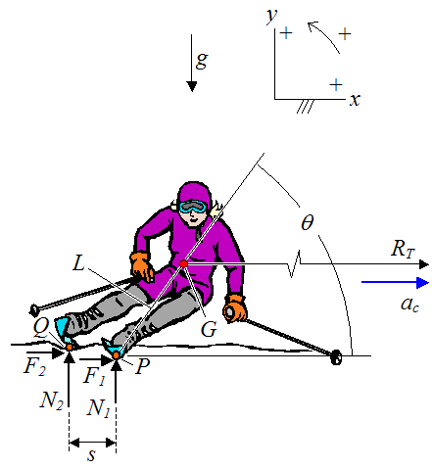
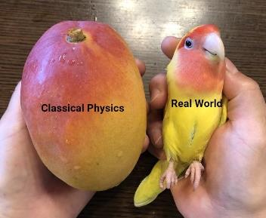
Muistelua:klassisen mekaniikan käsitteitä

Slide 15
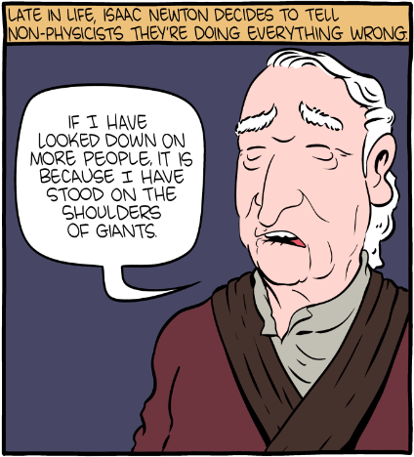
Newtonin lait
Arkielämän dynamikka
Usein riittävän tarkka
Koneet, ilmakehä, satelliitit…

Slide 16
Newtonin 1. laki
Määrittelee inertiaalikoordinaatiston:
  ”Kappale jatkaa tasaista suoraviivaista liikettä vakionopeudella tai pysyy levossa, jos siihen ei vaikuta ulkoisia voimia”
Aristoteles olisi ollut eri mieltä!
Galileo Galilei pohjusti ja Rene Descartes sanoi sen selvästi 1644 (Newton syntyi 1642!)…Descartes taas kopsasi sen Isaac Beeckmanilta!
Ei lainkaan intuitiivinen laki
Kokeellinen vahvistus approksimatiivinen (painovoima!)
Kuinka monta intertiaalikoordinaatistoa?

Slide 17
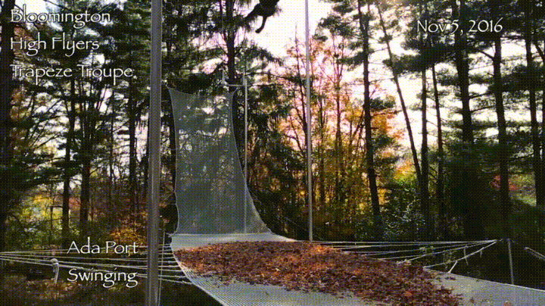
Galileo: inertia
Mitä jos ei ole kitkaa…
…pallo nousee samalle korkeudelle
Pallo ei pysähdy!
Voimaa tarvitaan sen pysäyttämiseen

Slide 18
Newton II
“Intertiaalikoordinaatistossa, ulkoinen voima muuttaa liikemäärää kuten…”
JOS massa säilyy
ja liikemäärä
a=kiihtyvyys

Slide 19
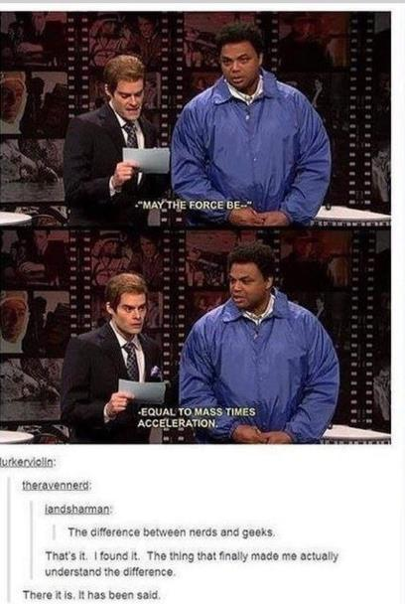
May the…

Slide 20
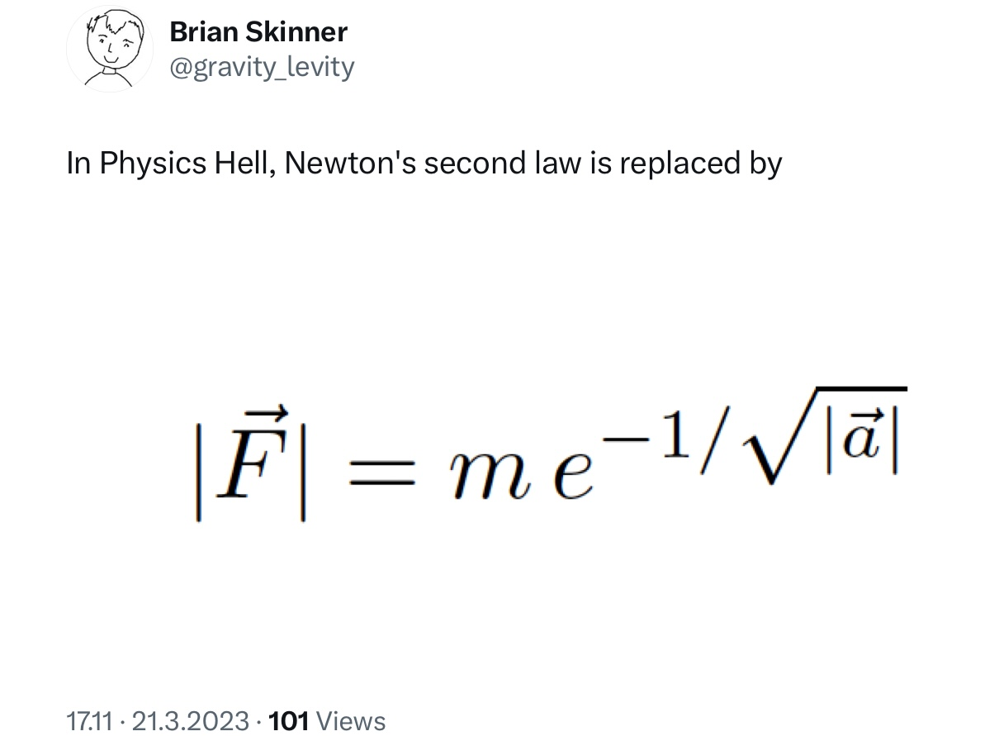

Slide 21
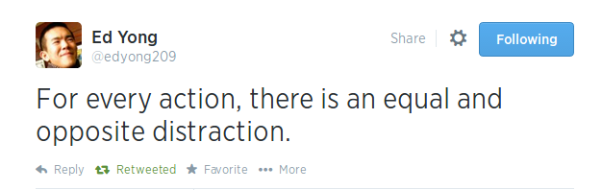
Newton III: voiman ja vastavoiman laki
“To each action, there is an equal and opposite reaction. Thus if F₁₂ is the force exerted on particle 1 by particle 2, then
and these forces act along the line separating the particles”: F&W

Slide 22
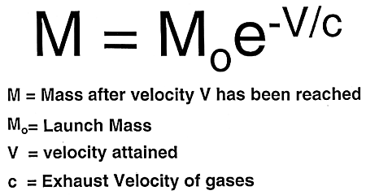
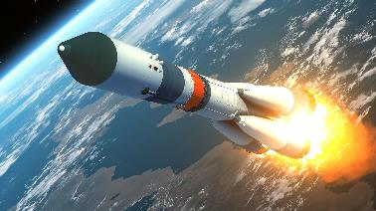
Mitä jos massa ei säily?
Esimerkkejä?
Raketit, pisarat, ablaatiopaine(rockets/inertial confinement fusion/thermonuclear weapons?)

Slide 23

Jos massa ei säily?
Teaser suhteellisuusteoriasta…
Massa kasvaa nopeuden mukana…vakiovoima kiihdyttää?
Valon nopeus rajana!

Slide 24
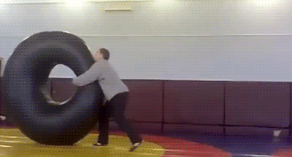
Liikemäärän säilyminen
Muistiinpanot…
Liikemäärä p säilyy jos ei ulkoisia voimia

Slide 25
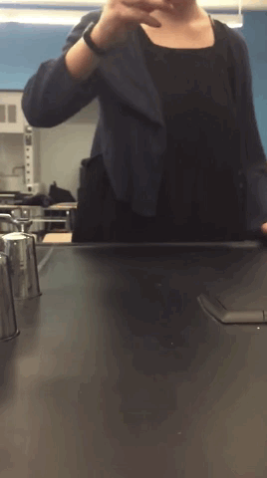
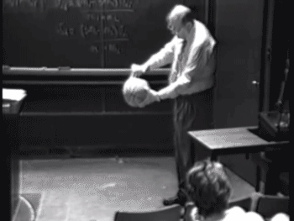
Energian säilyminen
Ks muistiinpanot…
Energia (konservatiiviset voimat)
Mitä tässä tapahtuu?

Slide 26
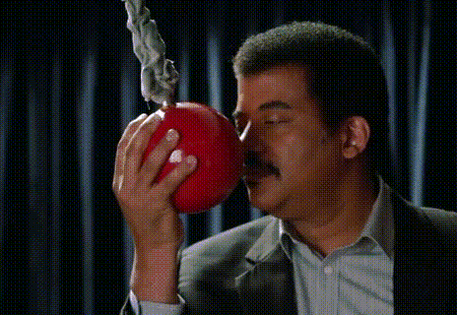
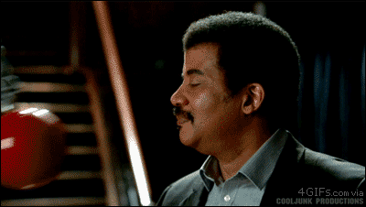
Energian säilyminen

Slide 27
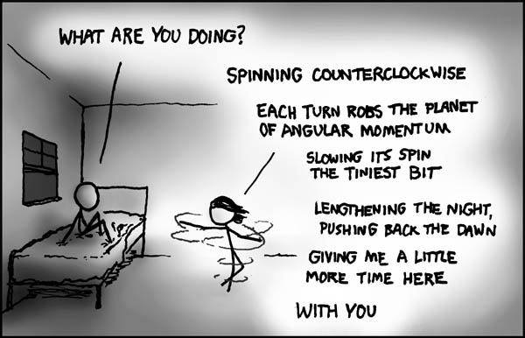
Kulmaliikemäärän säilyminen
muistiinpanot…
Kulmaliikemäärä säilyy, jos ei vääntömomenttia
Keskeisvoimat→ kulmaliikemäärä säilyy

Slide 28

Miksi säilymislait hyödyllisiä?

Slide 29
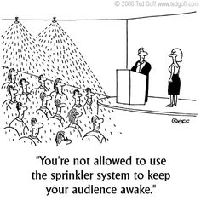
Snorefest to come!

Slide 30
Monen hiukkasen systeemi
N hiukkasta… määrittee massakeskipiste R (M=total mass):
Ulkoinen voima ja voimat muista hiukkasista
Massakeskipisteelle (center of mass =CM)

Slide 31
Monen hiukkasen systeemi
Viimeinen termi häviää…miksi?
Saamme
CM liikkuu ikäänkuin ulkoinen voima vaikuttaa M:ään joka sijaitsee kohdassa R
Milloin kokonaisliikemäärä säilyy ?
Samalla tavalla kokonais kulmaliikemäärä

Slide 32
Monen hiukkasen systeemi
Saamme (jos voimat F_{ij} r_{i}-r suuntaisia_{j})… (aina totta?)
Muutos kokonaiskulmaliikemäärässä liittyy ulkoisen vääntömomentiin.
Usein hyödyllistä käyttää koordinaatistoa, jonka origo massakeskipisteessä
Jolloin saamme

Slide 33
Monen hiukkasen systeemi
Pilkullinen on siis sisäinen kulmaliikemäärä massakeskipisteen suhteen
L ei riipu massakeskipisteestä R VAIN jos V=0.
L’:n muutos CM:n suhteen on ulkoinen vääntömomentti massakeskipisteen suhteen
Tämä totta myös ei-inertiaalisessa koordinaatistossa
Jos ei vääntömomenttia, L’ on vakio

Slide 34
Monen hiukkasen systeemi
Enerdialla samalla logiikalla . Kokonaisliike-energia
Potentiaali energia (konservatiiviset voimat ja ei “itseisvoimia” eli V(r_{ii})=0):

Slide 35
Monta hiukasta
…saamme energian säilymisen lain
Mitä oletus jäykästä kappaleesta täällä tarkoittaa? Miten se yksinkertaistaa asioita?
Jäykälle kappaleelle r_{ij} ovat vakioita ja summa hiukkastenvälisille potentiaaleille antaa vakion. Silloin vain ulkoiset voimat voivat muuttaa liike-energiaa

Slide 36
Ensi kerralla
Sovelletaan opittua…miten liikeyhtälöt johdettiinkaan?
Ei-inertiaaliset koordinaatistot

